Slide 1
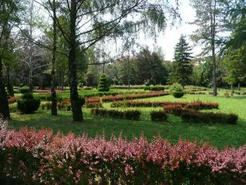
ПАРК
ЈЕ УРЕЂЕНА ЖИВОТНА ЗАЈЕДНИЦА У КОЈОЈ ЉУДИ САДЕ И ГАЈЕ ОДАБРАНЕ БИЉКЕ: УКРАСНО ДРВЕЋЕ, ЖБУЊЕ И ЦВЕЋЕ.
ГОРАНСКИ ПАРК У БЕЧЕЈУ

Slide 2
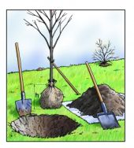
ЧОВЕК УРЕЂУЈЕ ДЕЛОВЕ НАСЕЉА ПРАВЕЋИ ЗЕЛЕНЕ ОАЗЕ, ПЕРКОВЕ. ОН БИРА И САДИ БИЉКЕ, ЂУБРИ, ОКОПАВА И ЗАЛИВА ЗЕМЉИШТЕ. ОРЕЗУЈЕ ГРАНЕ ДРВЕЋА И ЖБУНОВА.

Slide 3
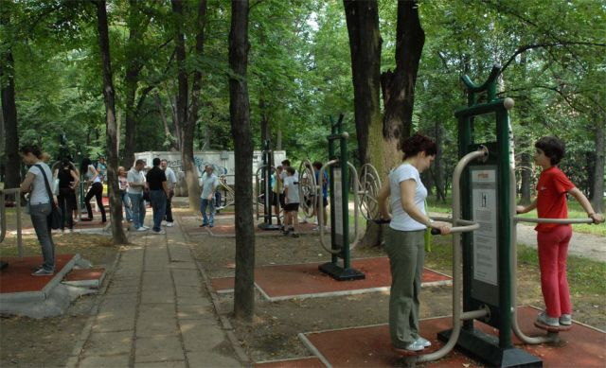
У ПАРКУ ИМА СТАЗА ЗА ШЕТЊУ, ИГРАЛИШТА ЗА ДЕЦУ, КЛУПА ЗА ОДМОР, СПОМЕНИКА.
У ВЕЛИКИМ
ПАРКОВИМА
ПОСТОЈЕ
СПОРТСКИ
ТЕРЕНИ,

Slide 4
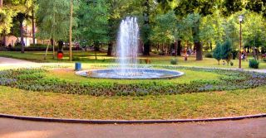
ФОНТАНЕ
РЕСТОРАНИ,

Slide 5
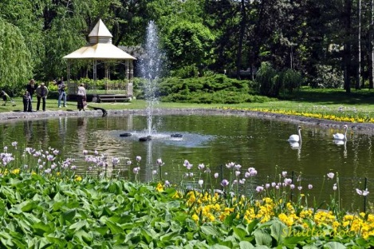
ВЕШТАЧКА ЈЕЗЕРА
ДУНАВСКИ ПАРК У НОВОМ САДУ

Slide 6
ОБАВЕЗЕ ПОСЕТИЛАЦА ПАРКА
Посетиоци парка имају обавезу да:
Се брижљиво односе према биљкама и животињама.
Поступају у складу са постављеним обавештењима.

Slide 7
ОБАВЕЗЕ ПОСЕТИЛАЦА ПАРКА
Не прљају парк.
Не оштећују споменике, клупе, справе за игру, корпе за отпатке...

Slide 8
НА ТАБЛАМА НАПИШИ ОДГОВАРАЈУЋИ НАСЛОВ!
НЕ БЕРИ ЦВЕЋЕ!
НЕ ГАЗИ ТРАВУ!
БАЦАЈ СМЕЋЕ У КАНТУ!

Slide 9
ЗА ПАРКОВЕ СЕ КАЖЕ ДА СУ ,,ПЛУЋА ГРАДА“.
ЗАШТО?

Slide 10
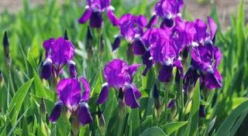
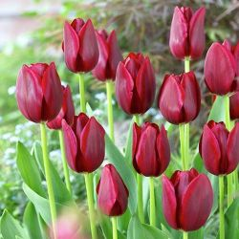
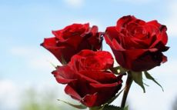
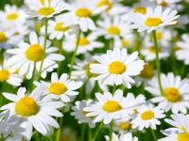
БИЉКЕ У ПАРКОВИМА
ЦВЕЋЕ
ПЕРУНИКЕ
ЛАЛЕ
РУЖЕ
БЕЛЕ РАДЕ

Slide 11
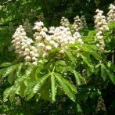
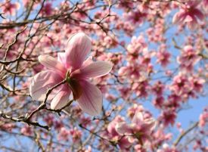
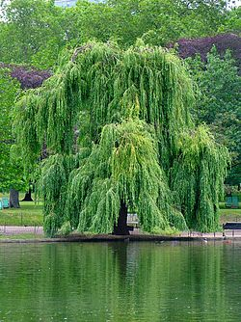
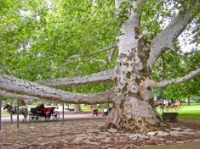
БИЉКЕ У ПАРКОВИМА
КЕСТЕН
ДРВЕЋЕ
МАГНОЛИЈА
ПЛАТАН
ВРБА

Slide 12
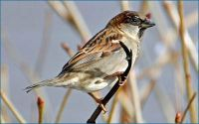
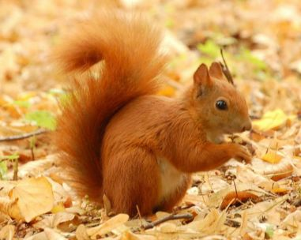
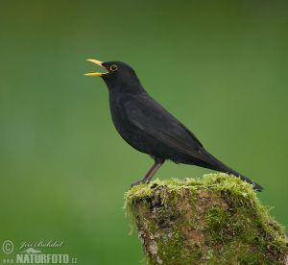
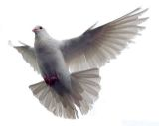
ЖИВОТИЊЕ У ПАРКУ
ВЕВЕРИЦЕ
ВРАПЦИ
КОСОВИ
ГОЛУБОВИ

Slide 13
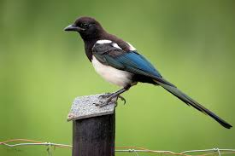
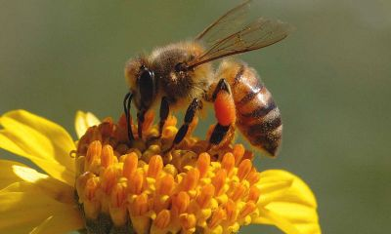
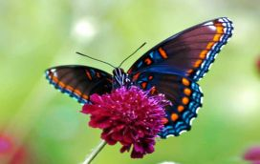
ЖИВОТИЊЕ У ПАРКУ
СВРАКЕ
ПЧЕЛЕ
ЛЕПТИРИ

Slide 14
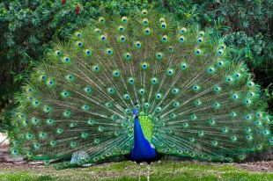
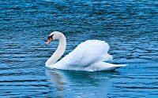
ЖИВОТИЊЕ У ПАРКУ
У НЕКИМ ПОСЕБНО НЕГОВАНИМ ПАРКОВИМА ЖИВЕ
ПАУНОВИ
ЛАБУДОВИ

Slide 15
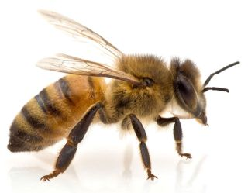
ЛАНАЦ ИСХРАНЕ

